Slide 1


ỦY BAN NHÂN DÂN PHƯỜNG VIỆT HƯNG
TRƯỜNG MẦM NON HOA HƯỚNG DƯƠNG
Ngày hội CNTT và chuyển đổi số, trí tuệ nhân tạo 2026
Bài giảng điện tử
Lĩnh vực: Phát triển nhận thức
Đề tài: Tách gộp trong phạm vi 9
Giáo viên: Nguyễn Phương Linh
Email: ngphuonglinh307.hn@gmail.com
Điện thoại: 0949.591.058
Đơn vị: Trường MN Hoa Hướng Dương
Tháng 2/2026

Slide 2


Bài hát
“Bé tập đếm”

Slide 3



Ôn tập
Đếm số lượng trong phạm vi 9

Slide 4





?
?

Slide 5

9

Slide 6

9

Slide 7

Tách – gộp nhóm số lượng trong phạm vi 9

Slide 8




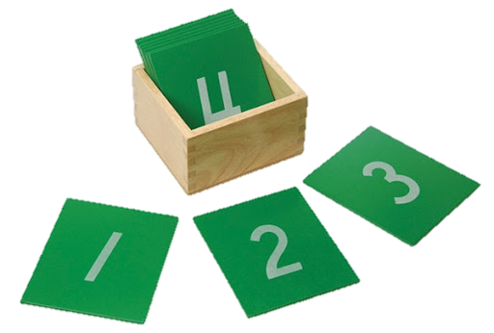

Slide 9





9

Slide 10
9
1
8

Slide 11
9
2
7

Slide 12
9
3
6

Slide 13
9
4
5

Slide 14


1 - 8
2 - 7
9
3 - 6
4 - 5

Slide 15


9

Slide 16
9
1
8

Slide 17
9
2
7

Slide 18
9
3
6

Slide 19
9
4
5

Slide 20




Trò chơi
HÁI QUẢ

Slide 21

LUẬT CHƠI
Trò chơi gồm 3 đội chơi.
Trên cây có tất cả 9 quả. Lần lượt từng thành viên trong đội lên bấm chọn nút số để chia 9 quả trên cây vào hai giỏ.
Thời gian tối đa cho mỗi đội là 1 bản nhạc.
Đội thắng là đội hoàn thành trong thời gian ngắn nhất.

Slide 22





Dán chấm lên cánh bọ rùa

Slide 23


Hãy dán chấm lên hai cánh của Bọ Rùa sao cho tổng hai cánh là 9 chấm
CÁCH
CHƠI

